Slide 1
MYCAT应用入门分享
Power by tongyh
tyjeehua@163.com

Slide 2
现状面临：数据库切分？
OLTP和OLAP
在互联网时代，海量数据的存储与访问成为系统设计与使用的瓶颈问题，对于海量数据处理，按照使用场景，主要分为两种类型：联机事务处理（OLTP）和联机分析处理（OLAP）
OLTP(联机事务处理)：面向交易的处理系统，其基本特征是原始数据可以立即传送到计算中心进行处理，并在很短的时间内给出处理结果。
OLAP(联机分析处理)：通过多维的方式对数据进行分析、查询和报表，可以同数据挖掘工具、统计分析工具配合使用，增强决策分析功能。
关系型数据库和NoSQL数据库

Slide 3
何为数据切分？
简单来说，就是指通过某种特定的条件，将我们存放在同一个数据库中的数据分散存放到多个数据库（主机）上面，以达到分散单台设备负载的效果。
数据的切分（Sharding）根据其切分规则的类型，可以分为两种切分模式。
垂直切分：一种是按照不同的表（或者Schema）来切分到不同的数据库（主机）之上，这种切可以称之为数据的垂直（纵向）切分；
水平切分：另外一种则是根据表中的数据的逻辑关系，将同一个表中的数据按照某种条件拆分到多台数据库（主机）上面，这种切分称之为数据的水平（横向）切分。

Slide 4
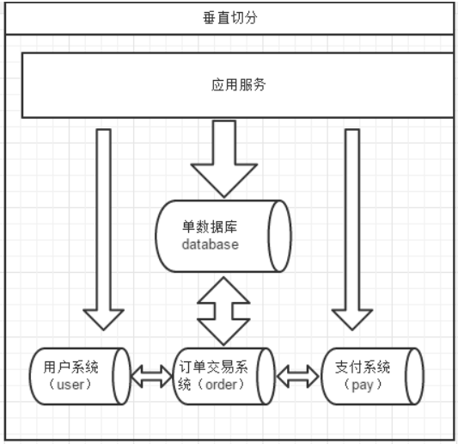
垂直切分

Slide 5
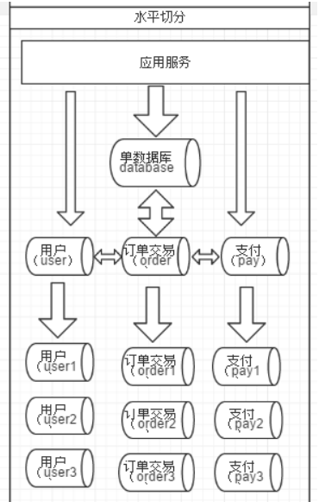
水平切分

Slide 6
面临的问题？
引入分布式事务的问题。
跨节点Join的问题。
跨节点合并排序分页问题。
多数据源管理问题。

Slide 7
MYCAT来了
支持1000亿大数据中国第一开源分布式数据库中间件

Slide 8
Mycat之前世今生
2013年阿里的Cobar在某大型项目中使用过程中发现存在一些比较严重的问题，于是第一代改良版——Mycat诞生。
Mycat开源以后，一些Cobar的用户参与了Mycat的开发，最终Mycat发展成为一个由众多软件公司的实力派架构师和资深开发人员维护的社区型开源软件。
2014年Mycat首次在上海的《中华架构师》大会上对外宣讲，引发围观，更多的人参与进来，随后越来越多的项目采用了Mycat
2015年6月为止，Mycat项目总共有17个Committer，其中核心参与者的年薪总额超过300万
2015年5月，由核心参与者们一起编写的第一本官方权威指南《Mycat权威指南》电子版发布，众筹预售超过200本，成为开源项目中的首创。
截至2015年4月，超过60个项目采用Mycat，涵盖电信、电子商务、物流、移动应用、O2O的众多领域和公司。

Slide 9
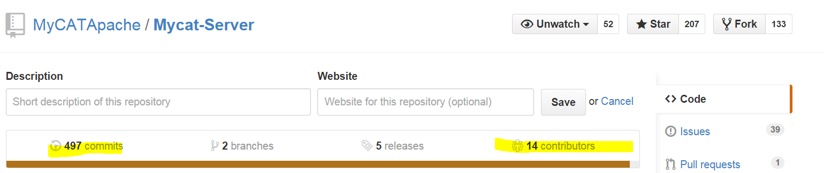
Mycat社区的发展
截至2014年5月，Mycat官方QQ群（106088787）已经超过1700人，大多数为资深IT工程师、架构师、DBA、以及一些CXO和高端猎头，成为国内最有影响力的高端IT专业群
Mycat社区首次提出BigSQL的概念，并逐步将大数据和实时计算等先进技术引入到Mycat里，从而吸引和聚集了一大批业内大数据和云计算方面的资深工程师，Mycat社区成为名副其实的国内大数据领域实力派成员。
Mycat社区里不断有优秀工程师被创业公司挖走，为了能更好的支持创业公司并寻求更多的优秀工程师参与采用，Mycat社区目前已经开始开展在线高端IT培训，培养高端Java架构师、工程师。

Slide 10
Mycat是什么
一个开源的分布式数据库系统，实现了MySQL协议的的Server，前端用户可以把它看作是一个数据库代理，用MySQL客户端工具和命令行访问，而其后端可以用MySQL原生（Native）协议与多个MySQL服务器通信，也可以用JDBC协议与大多数主流数据库服务器通信，其核心功能是分表分库，即将一个大表水平分割为N个小表，存储在后端MySQL服务器里或者其他数据库里。
一个可以用于MySQL读写分离和高可用的中间件
一个模拟为MySQL Server的超级数据库
一个能平滑扩展支持1000亿大表的分布式数据库系统
一个可管控多种关系数据库的数据库路由器
一个平滑从关系数据升级到大数据的应用中间件

Slide 11
MYCAT目标
低成本的将现有的单机数据库和应用平滑迁移到“云”端，解决数据存储和业务规模迅速增长情况下的数据瓶颈问题。

Slide 12
MYCAT关键特性
支持SQL92标准
支持MySQL、Oracle、DB2、SQL Server、PostgreSQL等DB的常见SQL语法
遵守Mysql原生协议，跨语言，跨平台，跨数据库的通用中间件代理。
基于心跳的自动故障切换，支持读写分离，支持MySQL主从，以及galera cluster集群。
支持Galera for MySQL集群，Percona Cluster或者MariaDB cluster
基于Nio实现，有效管理线程，解决高并发问题。
支持数据的多片自动路由与聚合，支持sum,count,max等常用的聚合函数,支持跨库分页。
支持单库内部任意join，支持跨库2表join，甚至基于caltlet的多表join。
支持通过全局表，ER关系的分片策略，实现了高效的多表join查询。
支持多租户方案。
支持分布式事务（弱xa）。
支持XA分布式事务（1.6.5）。
支持全局序列号，解决分布式下的主键生成问题。
分片规则丰富，插件化开发，易于扩展。
强大的web，命令行监控。
支持前端作为MySQL通用代理，后端JDBC方式支持Oracle、DB2、SQL Server 、 mongodb 、巨杉。
支持密码加密
支持服务降级
支持IP白名单
支持SQL黑名单、sql注入攻击拦截
支持prepare预编译指令（1.6）
支持非堆内存(Direct Memory)聚合计算（1.6）
支持PostgreSQL的native协议（1.6）
支持mysql和oracle存储过程，out参数、多结果集返回（1.6）
支持zookeeper协调主从切换、zk序列、配置zk化（1.6）
支持库内分表（1.6）
集群基于ZooKeeper管理，在线升级，扩容，智能优化，大数据处理（2.0开发版）。

Slide 13
为什么选择Mycat
基于阿里的成熟项目Cobar而来，它有过大量的大规模生产案例
社区非常活跃，维护者的水平很高，重大Bug都24小时修复
目前的生产案例是开源项目中为数最多的，而且很多是大型项目
Mycat的版本分为长期支持版本和当前最新版本两种，前者出现重大Bug后，还会及时修复，解决了生产中应用的后顾之忧
Mycat的资料非常全，包括志愿者提供的资料，用户分享的经验资料，以及官方定期更新的《Mycat权威指南》，绝大多数技术问题，都可以通过文档和社区交流来解决
如果需要专业技术支持服务，也可以跟Mycat社区交流，通过赞助开源项目的方式，名利双收，一举两得。

Slide 14
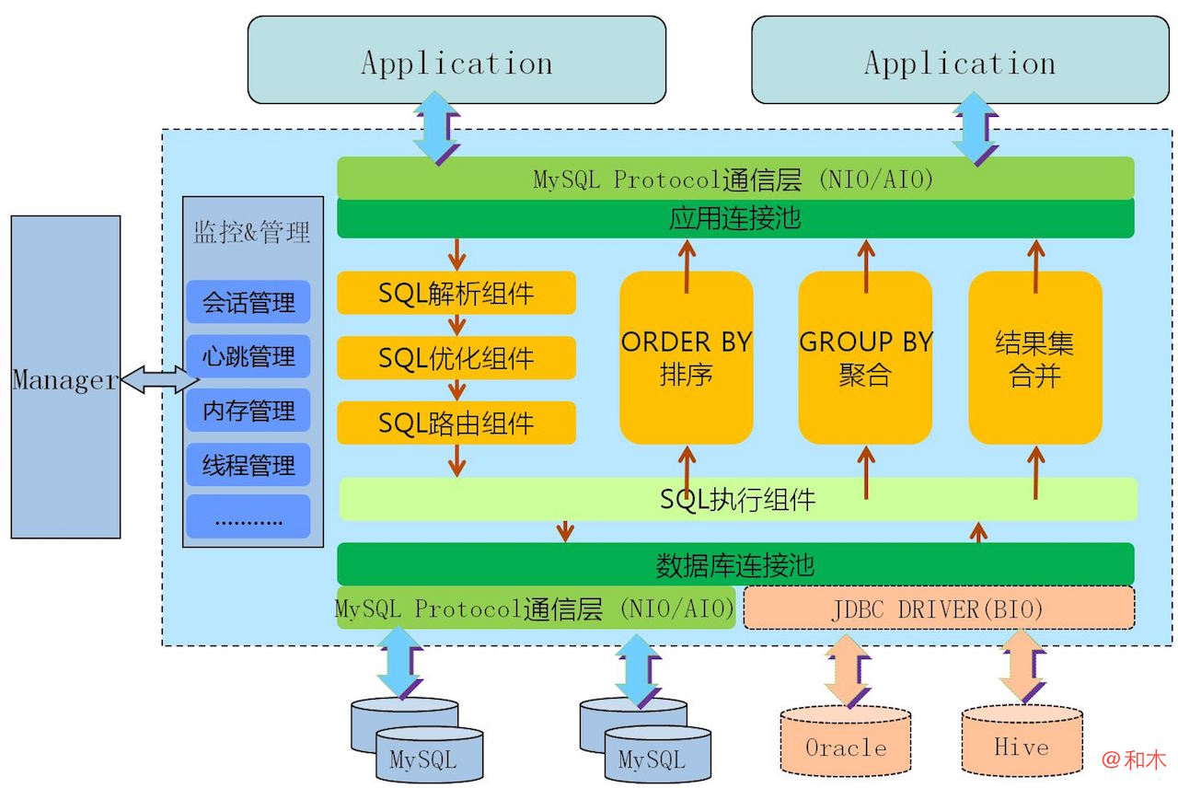
Mycat架构图
第三代产品

Slide 15
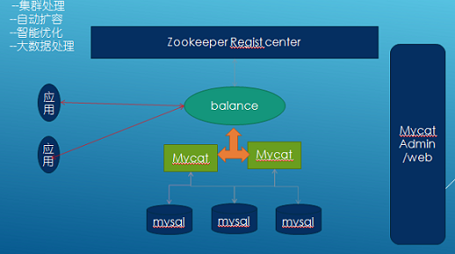
Mycat架构图
1.5版本

Slide 16
Mycat的原理
Mycat的原理中最重要的一个动词是“拦截”，它拦截了用户发送过来的SQL语句，首先对SQL语句做了一些特定的分析：如分片分析、路由分析、读写分离分析、缓存分析等，然后将此SQL发往后端的真实数据库，并将返回的结果做适当的处理，最终再返回给用户。
分表分库

Slide 17
Mycat的核心概念
逻辑库schema(非物理库)
逻辑表table(分片表、非分片表、ER表、全局表)
分片节点dataNode和节点主机dataHost)
分片规则(rule:枚举|求模|按日期|一致性hash|…)
全局序号号(sequence)
多租户(独立数据库、共享数据架构、隔离共享数据架构)
(多租户特别说明：一种软件架构技术，它是在探讨与实现如何于多用户的环境下共用相同的系统或程序组件，并且仍可确保各用户间数据的隔离性。在云计算时代，多租户技术在共用的数据中心以单一系统架构与服务提供多数客户端相同甚至可定制化的服务，并且仍然可以保障客户的数据隔离。目前各种各样的云计算服务就是这类技术范畴，例如阿里云数据库服务（RDS）、阿里云服务器等等)

Slide 18
Mycat目前产品
Mycat-Server ：Mycat核心服务
Mycat-spider ： Mycat爬虫技术
Mycat-ConfigCenter ：Mycat配置中心
Mycat-BigSQL ： Mycat大数据处理（暂未更细）
Mycat-Web ： Mycat监控及web(新版开发中)
Mycat-Balance ：Mycat集群负载（暂未更细）

Slide 19
Mycat 长期规范2.0
完全实现分布式事务，完全的支持分布式
通过Mycat web（eye）完成可视化配置，及智能监控，自动运维。
通过mysql 本地节点，完整的解决数据扩容难度，实现自动扩容机制，解决扩容难点。
支持基于zookeeper的主从切换及Mycat集群化管理。
通过Mycat Balance 替代第三方的Haproxy，LVS等第三方高可用，完整的兼容Mycat集群节点的动态上下线。
接入Spark等第三方工具，解决数据分析及大数据聚合的业务场景。
通过Mycat智能优化，分析分片热点，提供合理的分片建议，索引建议，及数据切分实时业务建议

Slide 20

使用Mycat
官方网站
www.mycat .io
官方QQ群
106088787
github地址
https://github.com/MyCATApache
欢迎加入Mycat社区，做中国的Apache

Slide 21
版本选择1.5或1.6
官方网站
目前稳定版
1.4和1.5
最新发布版
1.6-release
最新开发版
2.0-dev

Slide 22
MYCAT开发最佳实践
DEMO演示
本地windows环境安装
配置讲解
本地分片CRUD演示
Eclipse中demo演示

Slide 23
Thanks！

